Slide 1
Atspėkite, kas čia?
http://www.jigsawplanet.com/?rc=play&pid=331e08396374

Slide 2
O čia?
http://www.jigsawplanet.com/?rc=play&pid=245110205c86

Slide 3
Atspėk, kas čia?
http://www.jigsawplanet.com/?rc=play&pid=040545837c7c

Slide 4
O kas čia?
http://www.jigsawplanet.com/?rc=play&pid=3c745c2f0c54

Slide 5
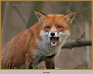
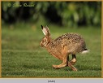
Pamokos tema: gyvūnų prisitaikymas prie aplinkos sąlygų.

Slide 6
Pamokos tikslas:
Išsamiau susipažinti su vilko, lapės, kiškio, voverės kūno ypatybėmis ir gyvenimo būdu.
Uždavinys:
Dirbdami grupėse , naudodamiesi internetu, enciklopedijomis, vadovėliais, žinynais ir kt., parengsite plakatą, jį pristatysite.

Slide 7
Darbo grupėje taisyklės
Kalbame po vieną;
Pasiskirstome darbais;
Išklausome draugo nuomonę;
Kiekvienas gali išsakyti savo nuomonę;
Prie kompiuterio einame po vieną.

Slide 8
Vertinimas:
Už darnų darbą grupėje;
Už estetiškai padarytą plakatą;
Už teisingai aprašytą gyvūno išvaizdą;
Už nurodymą, kaip gyvūnas prisitaikęs gyventi (pagal išvaizdą, kūno sandarą);
Už teisingai nurodytą gyvenamąją vietą;
Už teisingai aprašytą maitinimąsi;

Slide 9
Ar žinai, kaip gyvūnai prisitaiko prie aplinkos sąlygų?
Gyvūnai būna šiltakraujai ir šaltakraujai.

Slide 10
Šiltakraujai – tie, kurių kūnas yra šiltas. Kūno temperatūra paprastai būna aukštesnė už aplinkos temperatūrą. Visi žinduoliai (kurie maitinasi motinos pienu) ir paukščiai yra šiltakraujai.
Nuo temperatūrų svyravimo ar atšalimo juos saugo kailis bei plunksnos.

Slide 11
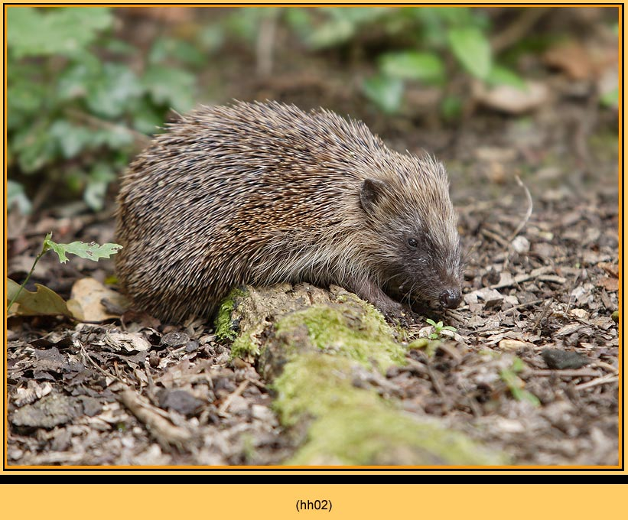
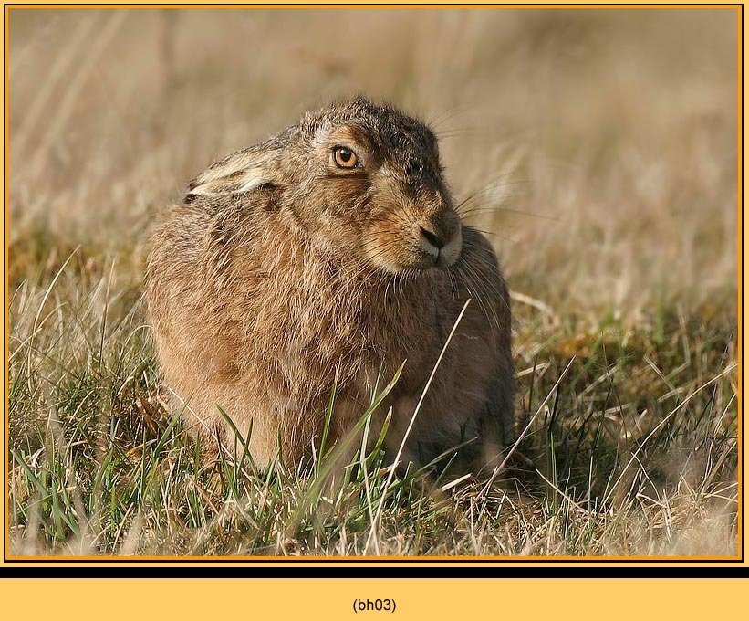
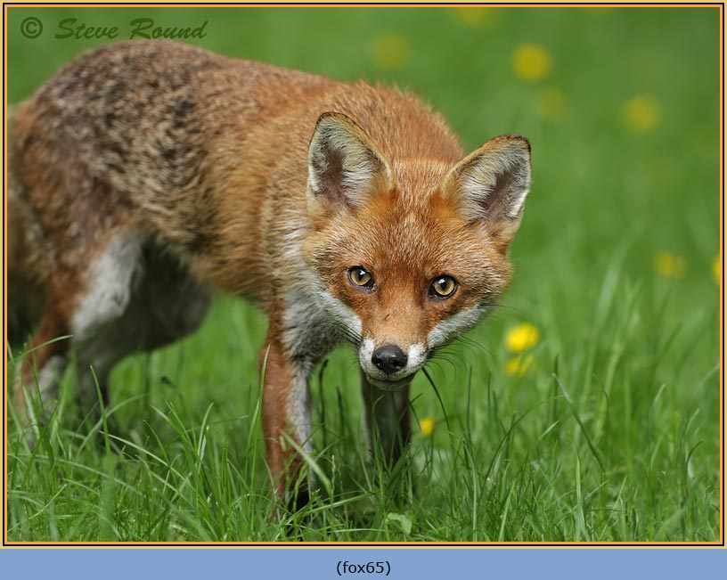
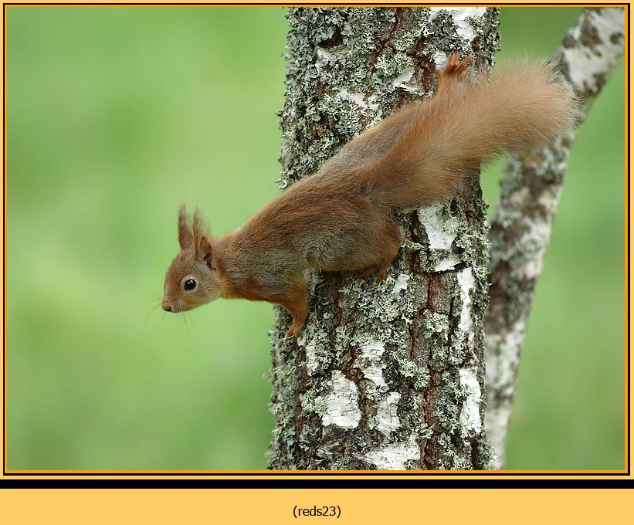

Slide 12
Šaltakraujai
Gyvūnai, kurių kūno temperatūra kinta priklausomai nuo aplinkos temperatūros. Tai – ropliai, žuvys, varliagyviai, šliužai (visi bestuburiai). Jų kūno temperatūra didėja arba mažėja kartu su aplinkos temperatūra.

Slide 13
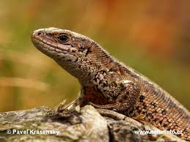
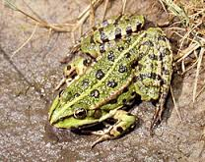
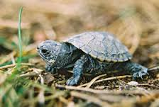

Slide 14
Kaip apsaugo kūno temperatūrą šiltakraujai gyvūnai?
Dauguma žinduolių turi kailį arba storą poodinį riebalų sluoksnį;
Paukščiai – plunksnas.

Slide 15
Kaip prisitaikiusi kūno sandara prie gyvenimo sąlygų?
Galūnės, kojos – kam jos skirtos? Rausti, čiupti, kapstyti, greitai bėgti, įsikibti ir pan.

Slide 16
Dantys, iltys, žandikaulis - griebti grobį, įsikibti ir nepaleisti, suplėšyti, kramtyti, atkąsti, atplėšti žievę
Akys – plačiai į šonus ar į tolį gerai matančios.

Slide 17
Kailis – trumpas, ilgas, tankus,
retas. Kailio spalva – maskuojanti, keičianti spalvą pagal metų laikus.

